Slide 1
开课第一次

Slide 2
自我介绍
姓名：王子豪
学校：江汉大学
爱好：唱歌，游戏

Slide 3
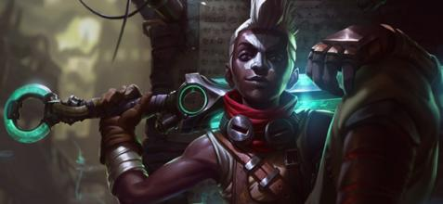
此处没有标题
某些东西会随着时间变好
某些东西会随着时间变好

Slide 4
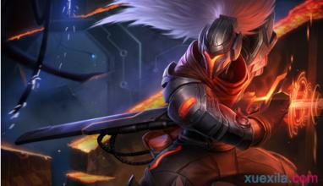
大学战场
死亡如风，常伴吾身！

Slide 5

我的位置：辅助，不过我不是最菜的，这个得特别标明！！！

Slide 6
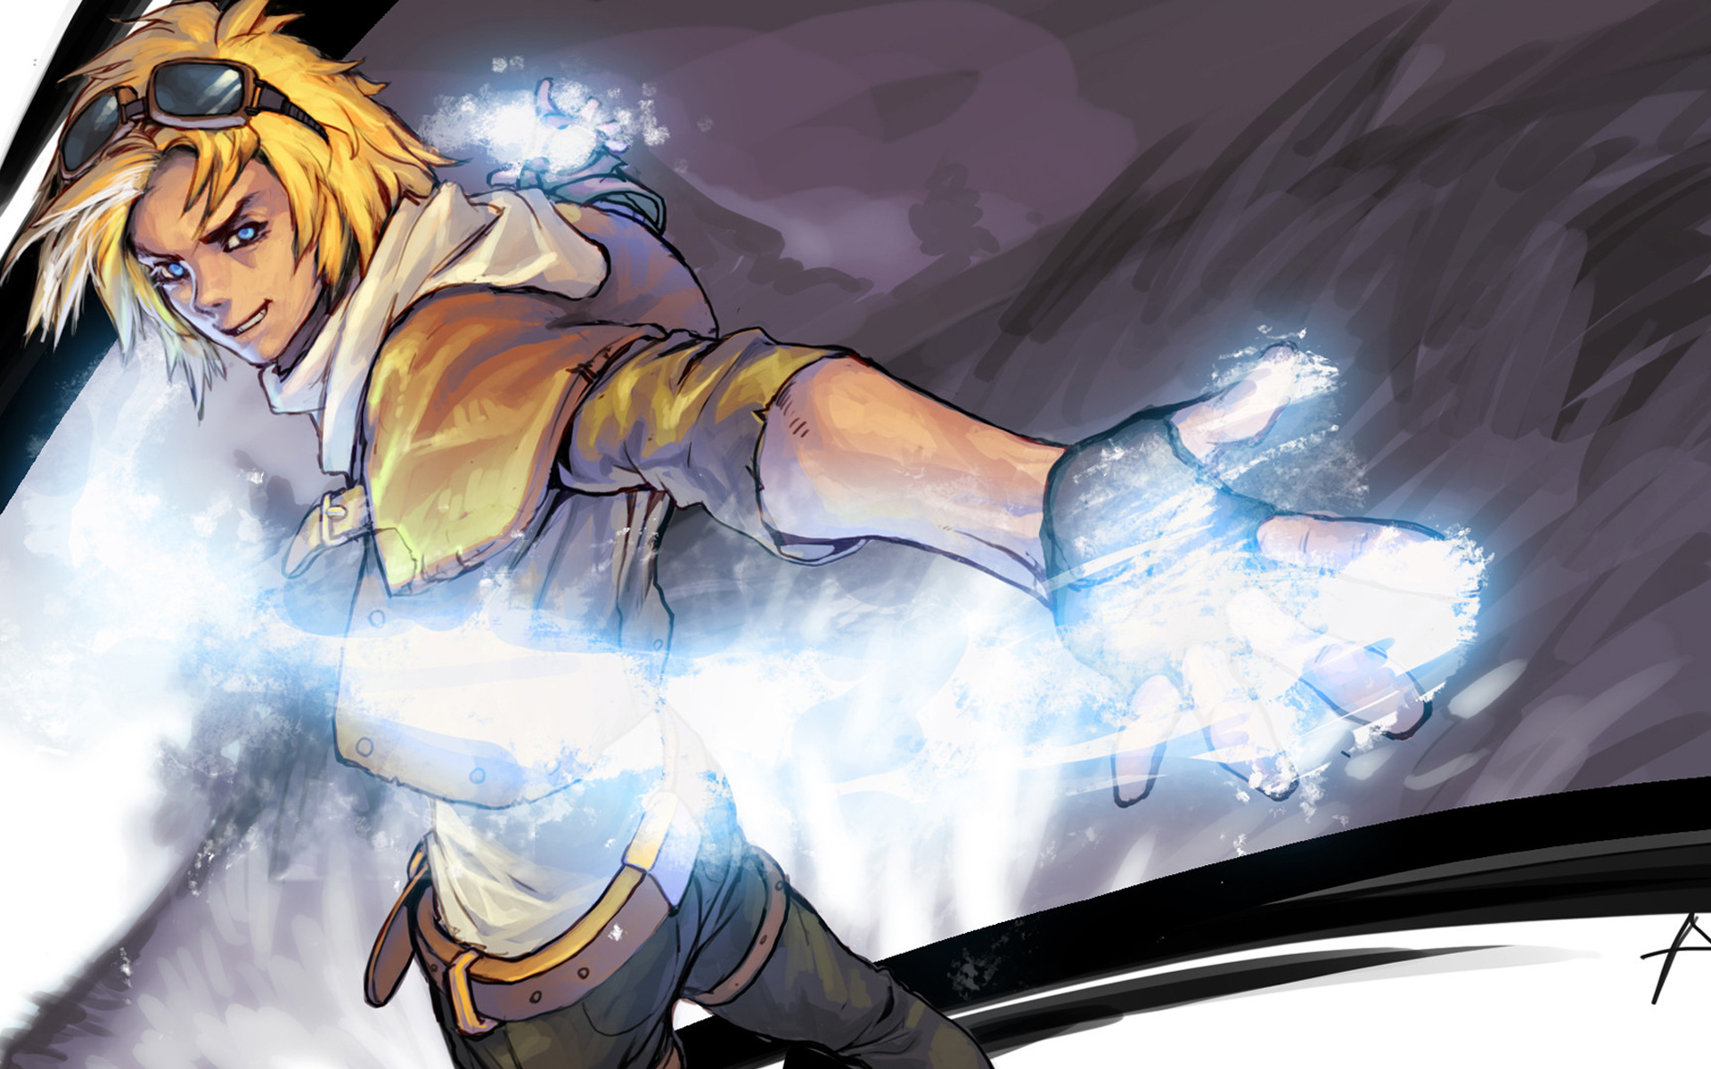


最近的一次，我用最帅的英雄拿了五杀！

Slide 7

锚点
泰山之后，海底之流！
很符合我的体形(/ □ \)

Slide 8
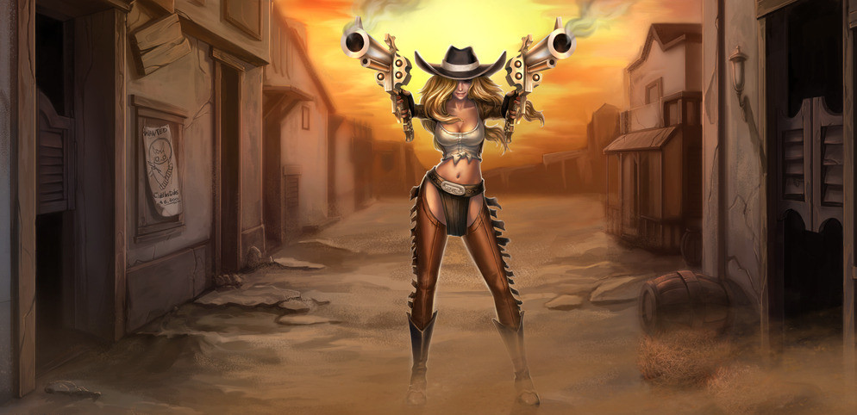
这是我第一个英雄，今天用来作为结束！！！

